Slide 1

KIẾN TRÚC VÀ THIẾT KẾ PHẦN MỀM
BÁO CÁO CUỐI KỲ
Tên Nhóm: Nhóm 36
GVHD: Võ Văn Hải

Slide 2
DANH SÁCH THÀNH VIÊN NHÓM
STT
Họ Tên
01
MSSV
19494291
Trịnh Anh Chung
02
19507901
Phạm Hữu Lộc
03
19435491
Hoàng Tiến Mạnh Đức

Slide 3
NỘI DUNG
1. Mô tả yêu cầu
2. Kiến trúc phần mềm
3. Kiến trúc phần mềm phổ biến
4. Biện luận chọn kiến trúc
5. Demo
6. Kết luận

Slide 4
01
Mô tả yêu cầu

Slide 5
1.1. Yêu cầu ban đầu
* Quản Lý Sinh Viên:
- Thông Tin Cá Nhân: Bao gồm họ tên, ngày sinh, giới tính, khoa, ngành học, lớp, mã sinh viên, địa chỉ, số điện thoại, email, ảnh thẻ,
- Tình Trạng Học Tập: Bao gồm số tín chỉ đã đạt, số môn đã học, điểm môn học, điểm trung bình tích lũy, học bổng (nếu có), vi phạm kỷ luật (nếu có), trạng thái sinh viên (đang học, bảo lưu, nghỉ học, thôi học).
- Thông Tin Cựu Sinh Viên: Bao gồm năm tốt nghiệp, bằng cấp, nơi làm việc (nếu có).

Slide 6
1.1. Yêu cầu ban đầu
* Quản Lý Môn Học:
- Bao gồm mã môn học, tên môn học, số tín chỉ, khoa/ngành đào tạo, mô tả môn học, giảng viên, sách giáo khoa/tài liệu tham khảo, môn học tiên quyết, loại môn học (bắt buộc, tự chọn), số lượng sinh viên tối đa cho mỗi lớp học phần.
* Quản Lý Đăng Ký Học Phần:
- Bao gồm lịch đăng ký, danh sách lớp học phần, quá trình đăng ký, quản lý danh sách dự bị, xác nhận đăng ký.

Slide 7
1.1. Yêu cầu ban đầu
* Cung Cấp Thông Tin:
- Bao gồm thông tin sinh viên, thông tin môn học, lịch học, thông tin cựu sinh viên, thông báo.
* Quản Lý Quy Trình Xét Tốt Nghiệp:
- Bao gồm điều kiện xét tốt nghiệp, đăng ký xét tốt nghiệp, kiểm tra điều kiện, cấp bằng tốt nghiệp, lưu trữ thông tin.
* Hỗ Trợ Các Tiện Ích Khác:
- Bao gồm thay đổi thông tin cá nhân, thống kê, bảo mật.

Slide 8
1.2. Giả thuyết mới
Tính năng mở rộng hệ thống:
• Thanh toán học phí trực tuyến:
- Sinh viên có thể thanh toán học phí trực tuyến qua hệ thống.
• Quản lý tài nguyên học tập:
- Cung cấp quyền truy cập vào các tài nguyên học tập trực tuyến như bài giảng, bài tập, tài liệu tham khảo.
• Kết nối với các hệ thống khác:
- Kết nối với các hệ thống khác của trường đại học như hệ thống quản lý sinh viên, hệ thống quản lý thư viện, hệ thống LMS của trường.

Slide 9
02
Kiến trúc phần mềm

Slide 10
2.1. Kiến trúc phần mềm
* Tập hợp các cấu trúc cần thiết để lập trình hệ thống phần mềm, bao gồm các phần tử, mối quan hệ và thuộc tính của chúng.
* Các yếu tố của kiến trúc phần mềm:
• Cấu trúc phần mềm:
- Cách tổ chức và sắp xếp các phần mềm con trong hệ thống.
• Giao diện phần mềm:
- Cách các phần mềm con tương tác và trao đổi thông tin với nhau.

Slide 11
2.1. Kiến trúc phần mềm
* Các yếu tố của kiến trúc phần mềm:
• Thuộc tính phần mềm:
- Các tính chất quan trọng như hiệu suất, bảo mật, khả năng mở rộng, khả năng bảo trì.
• Quy tắc thiết kế:
- Nguyên tắc và hướng dẫn cho việc thiết kế và phát triển các phần mềm con trong hệ thống.

Slide 12
2.2. Các nguyên tắc cơ bản
* Tính mô đun (Modularity):
- Hệ thống chia thành các mô đun riêng biệt, dễ bảo trì và mở rộng.
- Mỗi mô đun có chức năng cụ thể, kết nối qua giao diện định nghĩa rõ ràng.
* Tính linh hoạt (Flexibility):
- Hệ thống dễ dàng thay đổi, mở rộng và bảo trì.
* Khả năng bảo mật (Security):
- Đảm bảo an toàn thông tin cho dữ liệu của sinh viên và nhà trường.

Slide 13
2.2. Các nguyên tắc cơ bản
* Khả năng mở rộng (Scalability):
- Hệ thống mở rộng để đáp ứng nhu cầu tăng trưởng về dữ liệu và người dùng.
- Nâng cấp phần cứng, phần mềm, thay đổi cấu trúc cơ sở dữ liệu.
* Khả năng sử dụng (Usability):
- Giao diện người dùng thân thiện, dễ sử dụng cho sinh viên và cán bộ quản lý.

Slide 14
2.2. Các nguyên tắc cơ bản
* Tính sẵn sàng (Availability):
- Hệ thống hoạt động ổn định, liên tục, hạn chế tối đa thời gian gián đoạn.
- Biện pháp dự phòng như sao lưu dữ liệu, cân bằng tải và phục hồi sau thảm họa.

Slide 15
03
Kiến trúc phần mềm phổ biến

Slide 16
3.1. Kiến trúc là gì
‣ Bản mô tả chi tiết về cấu trúc, hành vi và các khía cạnh của hệ thống.
‣ Bao gồm các thành phần, cách thức tương tác và mối quan hệ với môi trường xung quanh.
Vai trò và lợi ích:
• Xác định giải pháp tối ưu:
- Giúp xác định cấu trúc tổng thể của hệ thống, các thành phần và mối quan hệ của chúng.
• Tối ưu hiệu suất và bảo mật:
- Phân bổ tài nguyên hợp lý, đảm bảo hoạt động trơn tru và đáp ứng nhu cầu sử dụng.

Slide 17
3.1. Kiến trúc là gì
* Vai trò và lợi ích:
• Nâng cao chất lượng phần mềm:
- Áp dụng các nguyên tắc thiết kế tốt nhất, đảm bảo tính mô đun, tái sử dụng và dễ bảo trì.
• Tăng cường khả năng cộng tác:
Cung cấp bức tranh toàn cảnh về hệ thống, giúp các bên liên quan hiểu và thảo luận về thiết kế.
• Đơn giản hóa quản lý hệ thống:
Theo dõi và giám sát hiệu suất hệ thống dễ dàng và hiệu quả.

Slide 18
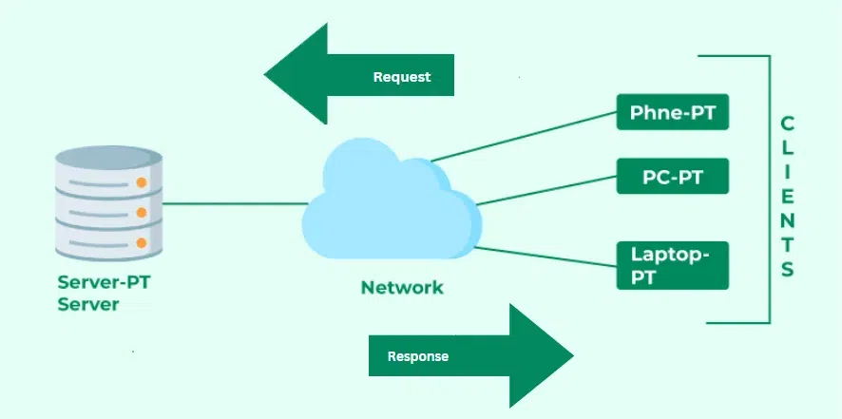
3.2. Kiến trúc
*Kiến trúc Client-Server:
- Hệ thống gồm 2 loại phần tử chức năng:
• Server: Cung cấp dịch vụ.
• Client: Sử dụng dịch vụ bằng cách truy suất đến server.

Slide 19
3.2. Kiến trúc
Kiến trúc 3 Tiers (3-tiers Architecture):
• Tầng biểu diễn (Presentation Layer):
- Cung cấp giao diện người dùng.
- Hiển thị thông tin và kết quả xử lý.
- Thu thập dữ liệu nhập từ người dùng.
- Thành phần: Giao diện web, ứng dụng di động.
•Tầng logic (Business Logic Layer):
- Thực hiện nghiệp vụ chính của hệ thống.
- Xử lý các quy tắc business và logic.
- Thành phần: Services, APIs.

Slide 20
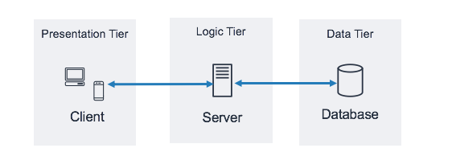
3.2. Kiến trúc
Kiến trúc 3 Tiers (3-tiers Architecture):
• Tầng truy cập dữ liệu (Data Access Layer):
- Tương tác với cơ sở dữ liệu.
- Lưu trữ, truy xuất và quản lý dữ liệu.
- Che giấu chi tiết cơ sở dữ liệu khỏi tầng logic.
- Thành phần: Oracle, MySQL, DB2.

Slide 21
3.3. Điểm mạnh yếu
Ưu Điểm:
• Dễ dàng thiết kế, triển khai và quản lý.
• Dễ dàng thêm nhiều server để mở rộng hệ thống.
• Dữ liệu lưu trữ tập trung trên server, tăng cường bảo mật.
Nhược Điểm:
• Phụ thuộc chặt chẽ giữa client và server khiến phát triển ứng dụng phức tạp.
• Quản lý cả client và server trong quá trình triển khai có thể phức tạp.
• Thay đổi hoặc cập nhật ứng dụng có thể ảnh hưởng đến cả client và server.

Slide 22
04
Biện luận chọn kiến trúc

Slide 23
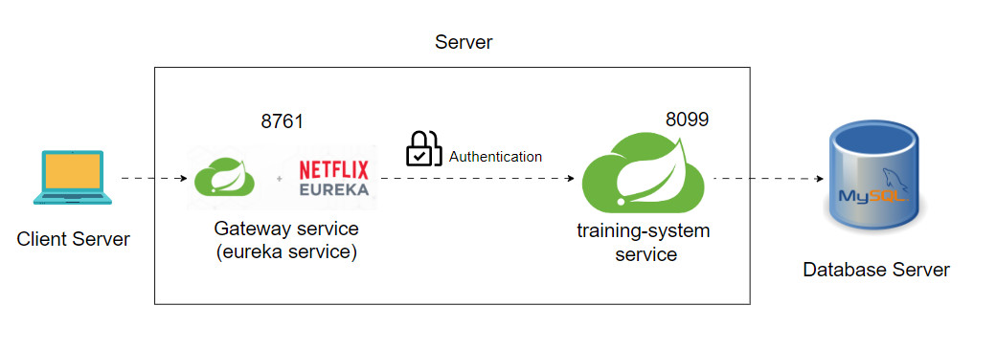
4.1. Kiến trúc đã chọn
- Nhóm em chọn kiến trúc 3 Tiers đối với hệ thống quản lý lớp học tín chỉ
- Bản vẽ kiến trúc 3 Tiers đối với hệ thống quản lý lớp học tín chỉ

Slide 24
4.2. Lý do sử dụng kiến trúc
* Lý Do Chọn 3 Tiers:
• Tính Mô Đun Hóa Cao:
- Chia tách hệ thống thành 3 lớp (giao diện người dùng, logic nghiệp vụ và truy cập dữ liệu) giúp dễ dàng phát triển, bảo trì và mở rộng.
• Khả Năng Bảo Mật Tốt:
- Tách biệt các lớp giúp hạn chế truy cập trái phép vào dữ liệu và logic nghiệp vụ.

Slide 25
4.2. Lý do sử dụng kiến trúc
* Lý Do Chọn 3 Tiers:
• Khả Năng Tái Sử Dụng Cao:
- Các thành phần trong mỗi lớp có thể tái sử dụng cho các dự án khác nhau.
• Dễ Dàng Triển Khai và Vận Hành:
- Kiến trúc đơn giản, dễ hiểu giúp việc triển khai và vận hành hệ thống trở nên dễ dàng hơn.

Slide 26
4.2. So sánh với kiến trúc khác
Kiến trúc | Ưu điểm | Nhược điểm
3-tier | Mô đun hóa cao, bảo mật tốt, tái sử dụng cao, dễ triển khai | Hiệu suất có thể bị ảnh hưởng do giao tiếp giữa các tầng
Microservice | Khả năng mở rộng cao, linh hoạt, dễ dàng bảo trì, độ tin cậy cao | Phức tạp hơn, việc giao tiếp khó, dễ bị tấn công
Client-server | Đơn giản, dễ phát triển, hiệu suất cao | Khó mở rộng, bảo trì phức tạp, bảo mật thấp
Monolithic | Giao tiếp dễ dàng, đơn giản, dễ dàng triển khai | Khó mở rộng, khó bảo trì

Slide 27
05
Demo

Slide 28



MỘT SỐ CÔNG NGHỆ SỬ DỤNG
Springboot
Database MySQL
ReactJS

Slide 29
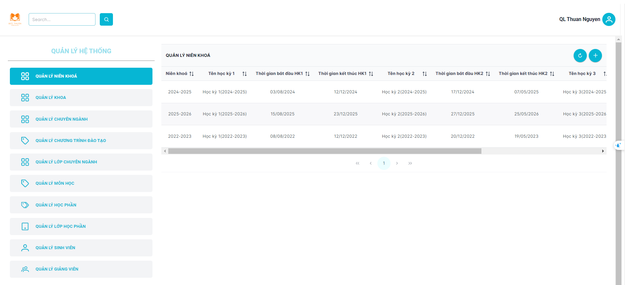
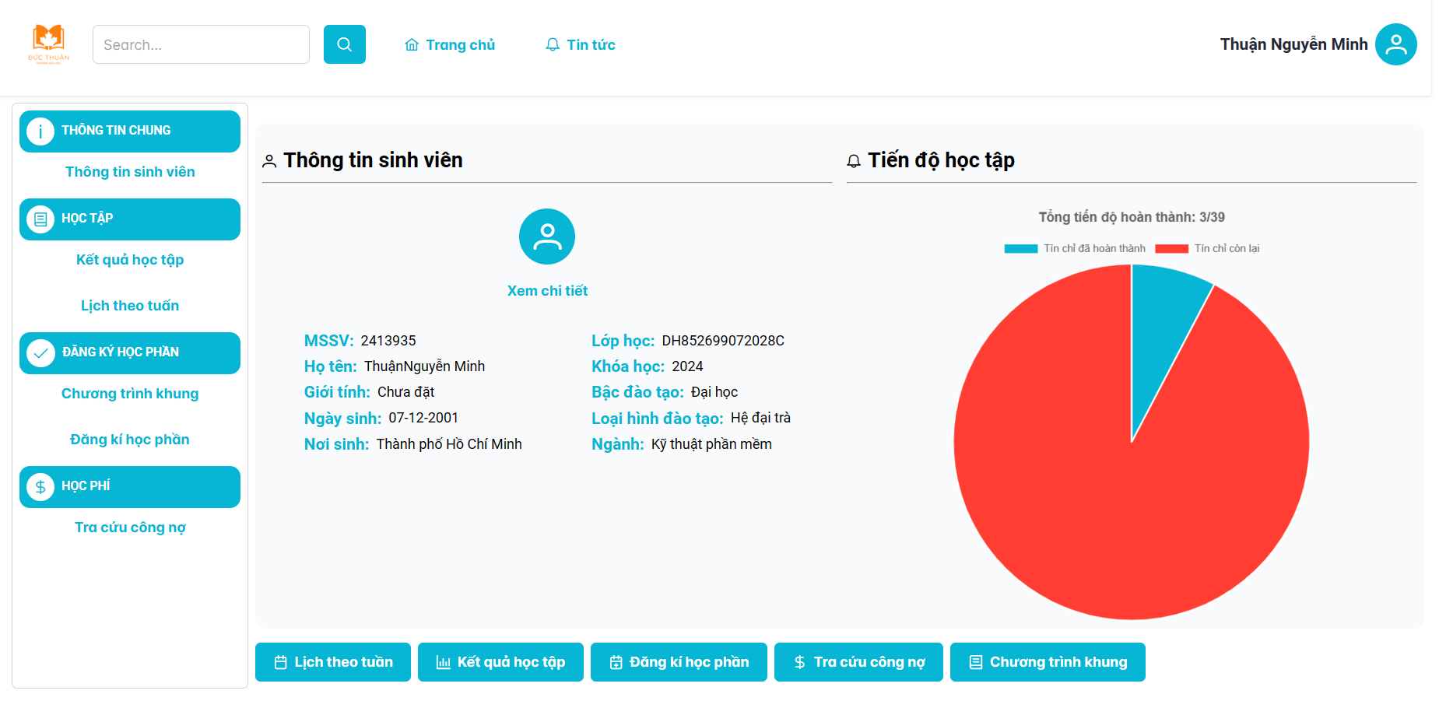
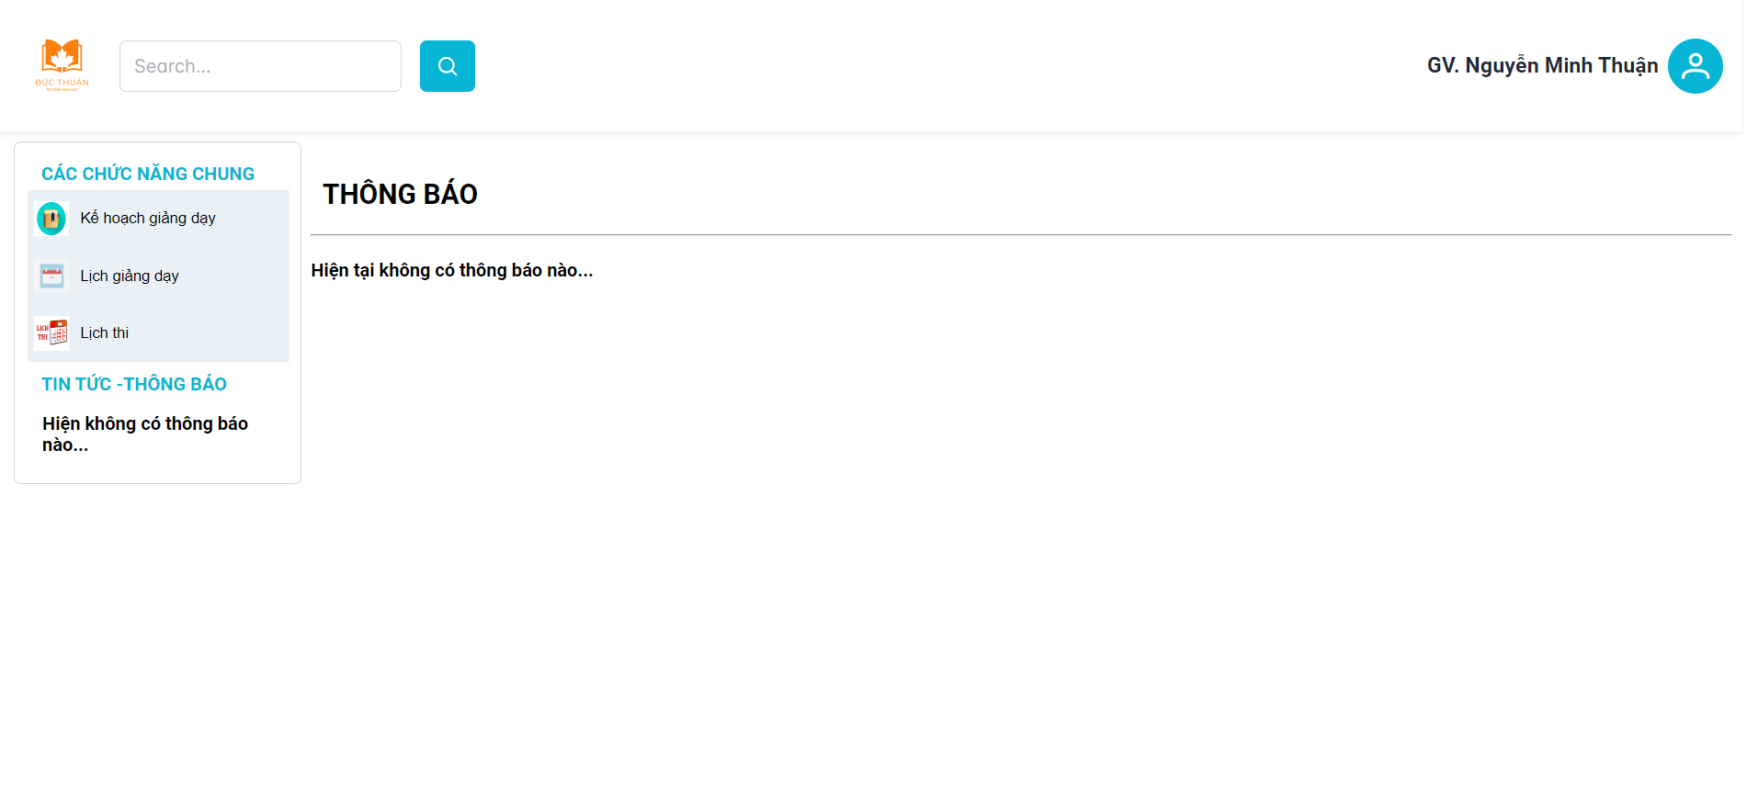
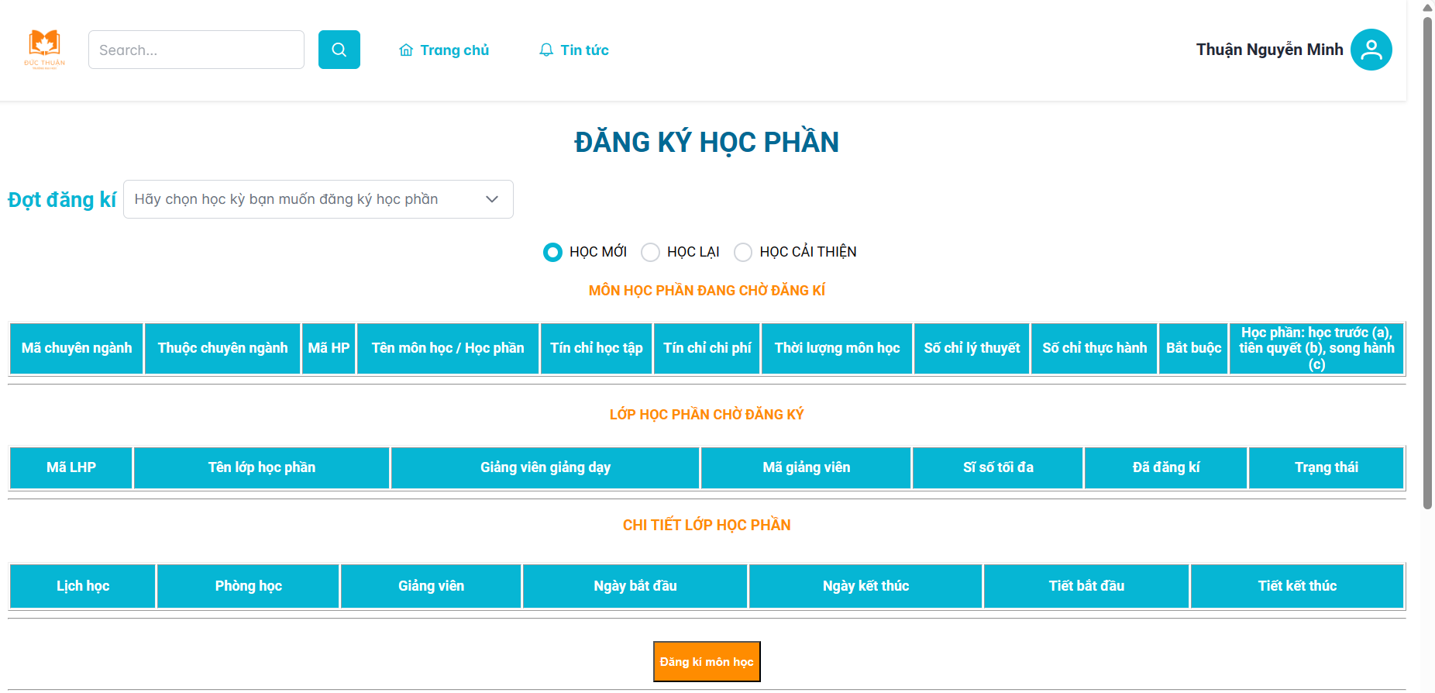
MỘT SỐ GIAO DIỆN HIỆN THỰC

Slide 30
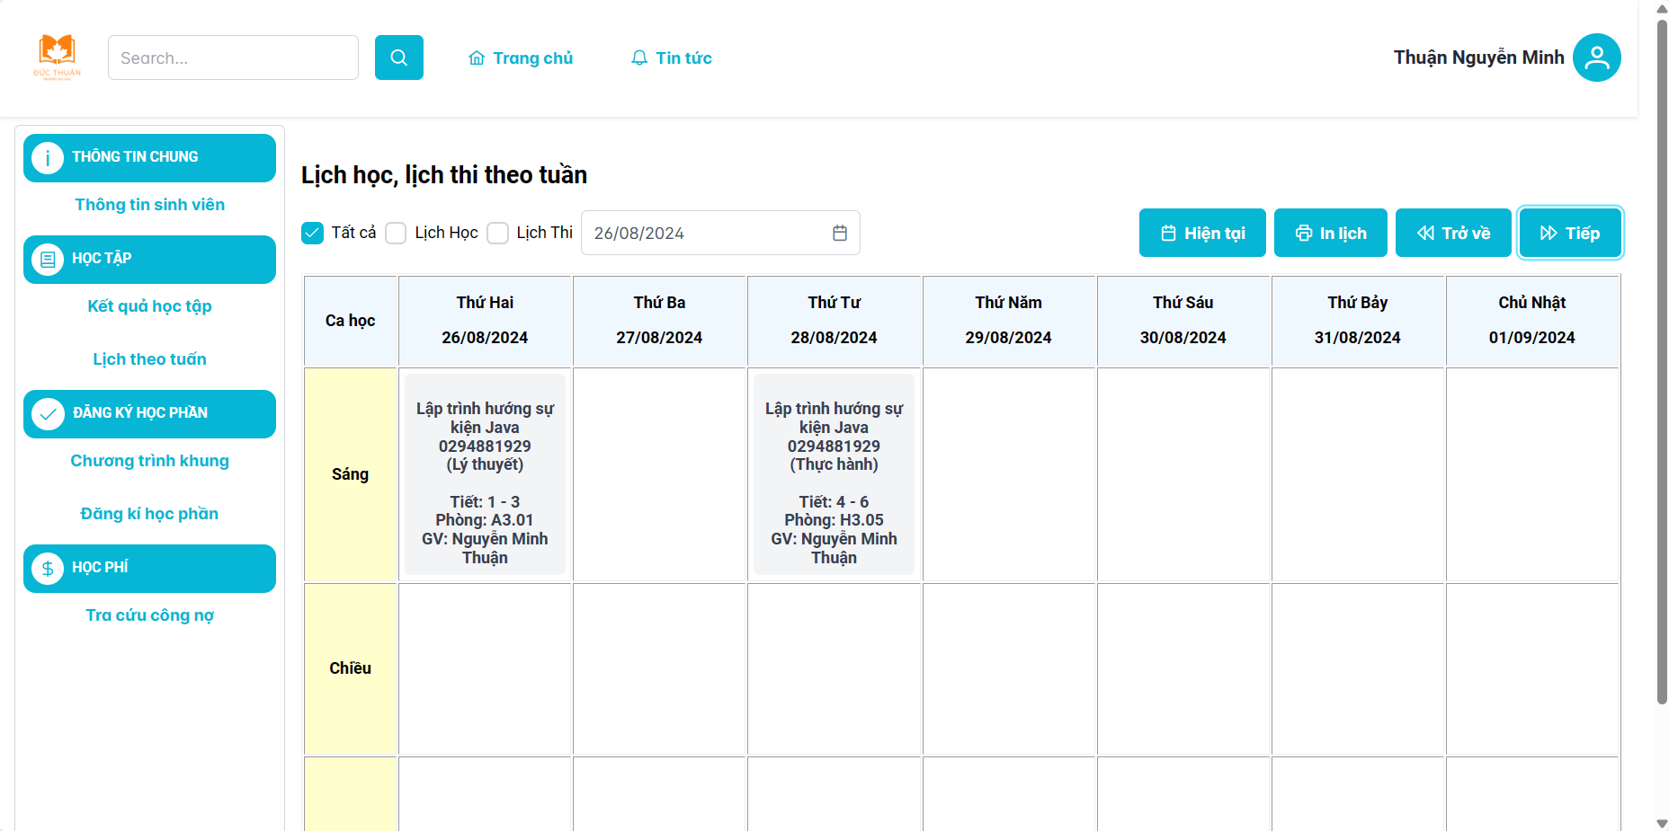
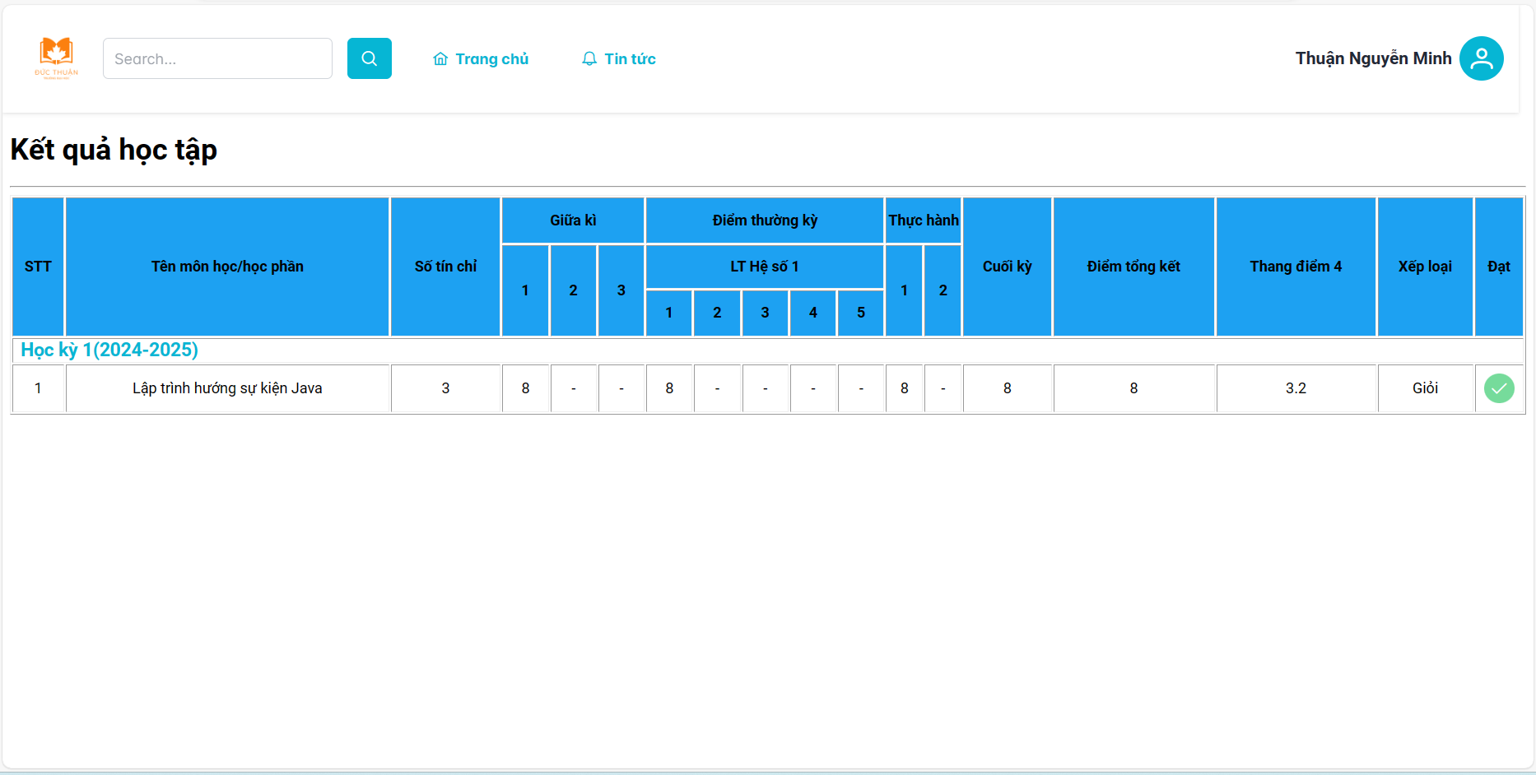
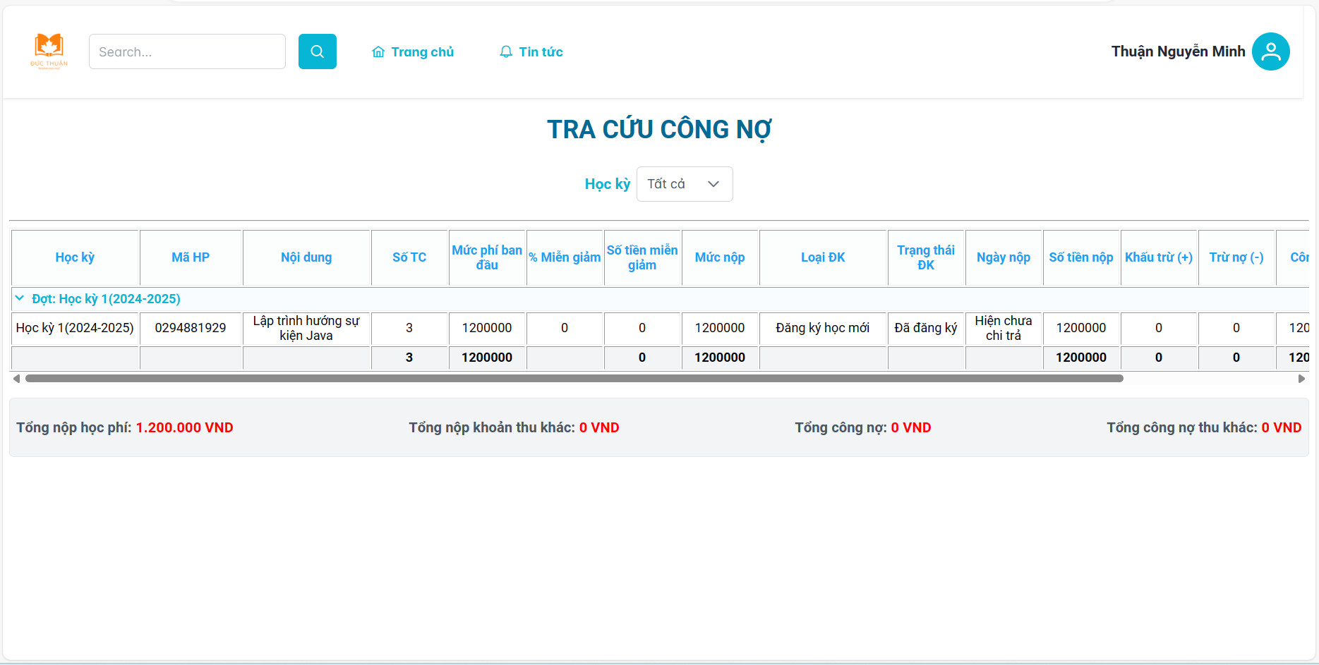
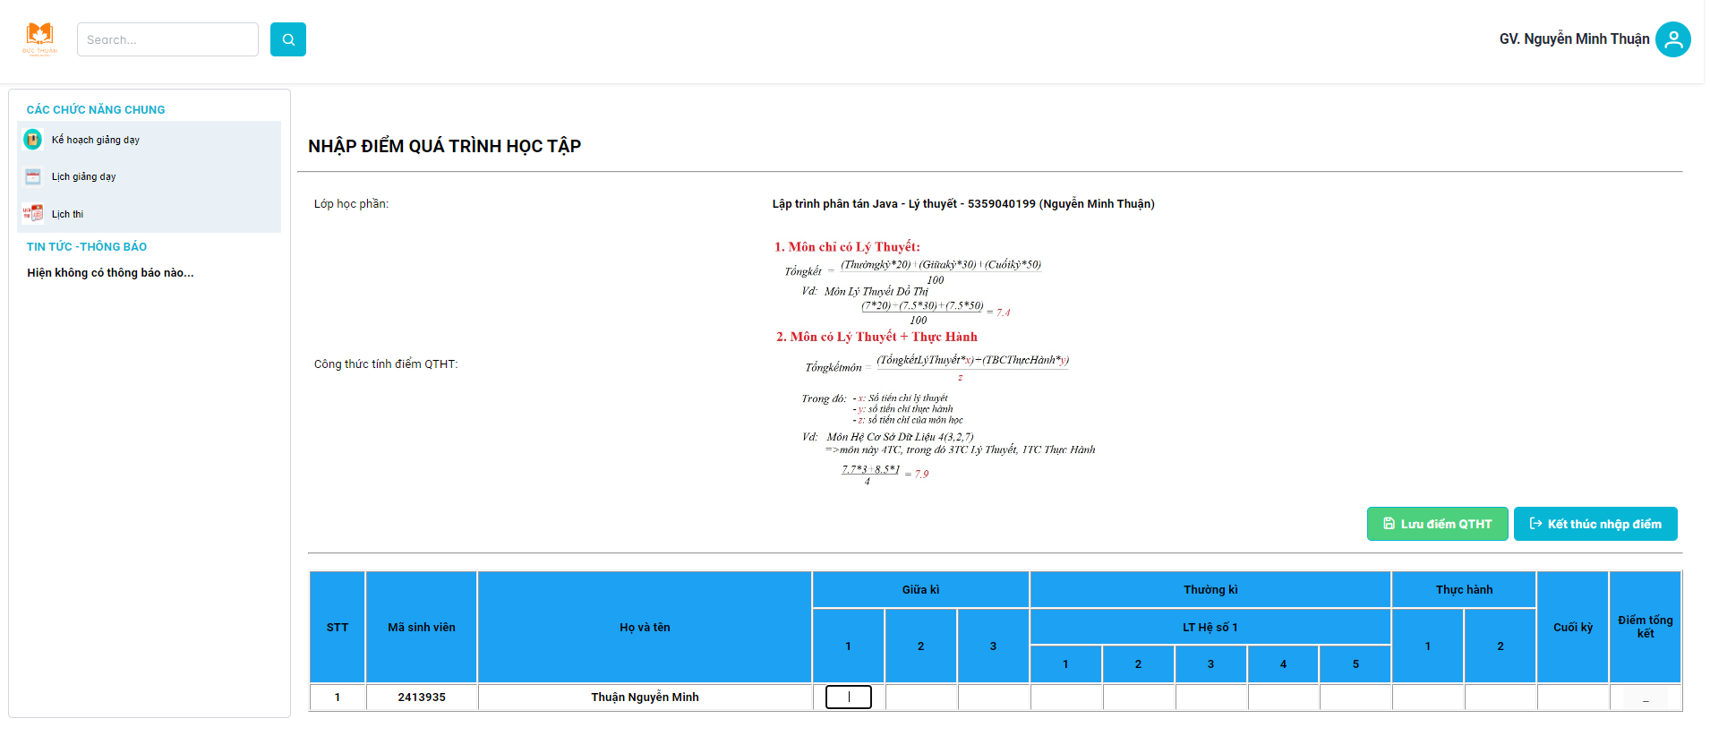
MỘT SỐ GIAO DIỆN HIỆN THỰC

Slide 31
DEMO HỆ THỐNG

Slide 32
06
Kết luận

Slide 33
6.1 Kết quả nhận thấy
* Sau khi sử dụng kiến trúc 3-tiers vào hệ thống thì em nhận thấy rằng kiến trúc này có rất nhiều đặc tính hay như:
- Tính mô đun hóa cao: Việc chia tách hệ thống thành 3 lớp rõ ràng giúp dễ dàng quản lý và phát triển từng phần riêng biệt, từ giao diện người dùng đến logic nghiệp vụ và truy cập dữ liệu.
- Khả năng bảo mật tốt: Sự phân tách giữa các lớp giúp hạn chế truy cập trái phép vào dữ liệu và logic nghiệp vụ, tăng cường tính bảo mật cho hệ thống.
- Khả năng tái sử dụng cao: Các thành phần trong mỗi lớp có thể được tái sử dụng cho các dự án khác nhau, giúp tiết kiệm thời gian và công sức trong việc phát triển phần mềm.
- Dễ dàng triển khai và vận hành: Kiến trúc đơn giản, rõ ràng, dễ hiểu giúp việc triển khai và vận hành hệ thống trở nên dễ dàng và hiệu quả hơn.

Slide 34
6.2 So với kiến trúc khác
- So sánh với các kiến trúc khác như Microservice, Client-server, và Monolithic, kiến trúc 3-tiers có những ưu điểm riêng biệt như sự đơn giản, tính mô đun hóa cao, khả năng bảo mật tốt.
- Tuy nhiên, nó vẫn có những mặt hạn chế về hiệu suất có thể bị ảnh hưởng do giao tiếp giữa các tầng, đặc biệt là trong môi trường có lượng dữ liệu lớn và yêu cầu xử lý cao.

Slide 35
6.3 Đúc kết lại
- Tóm lại, mỗi kiến trúc đều có những điểm mạnh và điểm yếu riêng, và sự lựa chọn kiến trúc phụ thuộc vào các yêu cầu cụ thể của dự án.
- Và ở đây nhóm em chọn kiến trúc 3-tiers để thực hiện dự án vì một lựa chọn phổ biến và hợp lý trong nhiều trường hợp nhờ tính mô đun hóa cao và khả năng bảo mật tốt.

Slide 36
Lời cảm ơn
- Đầu tiên, nhóm em xin chân thành cảm ơn Thầy Cô đã dành thời gian lắng nghe bài báo cáo của nhóm em. Sự quan tâm và phản hồi từ Thầy Cô là nguồn động viên lớn giúp nhóm em cảm thấy tự tin hơn trong quá trình trình bày.
- Nhóm chúng em xin gửi lời cảm ơn sâu sắc tới Thầy Hải về sự hỗ trợ và chỉ dẫn quý báu trong môn Kiến trúc và Thiết kế phần mềm. - Trong suốt thời quan vừa qua đã mang lại cho nhóm em những kiến thức bổ ích, nhờ vào sự dẫn dắt tận tình của Thầy. Nhóm em rất biết ơn vì những kiến thức và kỹ năng mà Thầy đã chia sẻ, dạ nhóm em xin chân thành cảm ơn.

Slide 37
Thank!

